Slide 1
Ministerstvo zemědělství ČR
BEZPEČNOST POTRAVIN
V České republice

Slide 2
Program
bezpečnost potravin – úřad pro potraviny
systém bezpečnosti potravin
vznik a činnost ICBP
aktivity ICBP pro spotřebitele
diskuse a různé

Slide 3
Program
bezpečnost potravin – úřad pro potraviny
systém bezpečnosti potravin
vznik a činnost ICBP
aktivity ICBP pro spotřebitele
Zdravá výživa, alimentární choroby
diskuse a různé

Slide 4
MZe úřad pro potraviny
Zajišťuje a koordinuje bezpečnost potravin
v ČR a pravidelný styk a přenos informací mezi
orgány EFSA a ČR

Slide 5
Komunikace v rámci MZe
Ministerstvo zemědělství Úřad pro potraviny
Odbor bezpečnosti potravin - Sekretariát Koordinační skupiny bezpečnosti potravin
Odbor potravinářské výroby a legislativy
příprava národní legislativy, implementace legislativy ES
zajištění nezávislých vědeckých stanovisek
zajištění podpory pro potravinářský průmysl
koncepce potravinářství, bezpečnosti potravin
spolupráce s Evropskou komisí, Evropským parlamentem, Evropským úřadem bezpečnosti potravin, Codexem Alimentarius
Notes:
Založení Úřadu pro potraviny 1.4.2005
Aktuální struktura úřadu pro potraviny
Hlavní úkoly úřadu pro potraviny
5

Slide 6
Komunikace uvnitř resortu
Ministerstvo zemědělství Úřad pro potraviny
Státní veterinární správa
jednotný víceletý integrovaný plán kontrol
příprava právních předpisů/ kontrola jejich naplňování
koordinace RASFF
provádění kontrol potravin a krmiv
zajištění monitoringu CL
zajišťování dat pro orgány ES
(EK, EFSA, EUROSTAT apod.)
Státní zemědělská a potravinářská inspekce
Státní rostlinolékařská správa
Ústřední kontrolní a zkušební ústav zemědělský

Slide 7

Mezinárodní spolupráce instituce EU
Evropský úřad pro bezpečnost potravin EFSA
základní kámen pro hodnocení rizik na úrovni EU
komunikace a zvyšování důvěry spotřebitelů
zajišťování úzké spolupráce mezi národními úřady
Evropská Komise, Rada EU, Parlament
tvorba legislativy
Notes:
7

Slide 8
Systém bezpečnosti potravin v ČR

Slide 9
KDO BDÍ NAD BEZPEČNOSTÍ POTRAVIN
MZe: Ministerstvo zemědělství
MZ: Ministerstvo zdravotnictví
MPO: Ministerstvo průmyslu a obchodu
MŽP: Ministerstvo životního prostředí
MV: Ministerstvo vnitra
MD: Ministerstvo dopravy
MF: Ministerstvo financí
MO: Ministerstvo obrany
SÚJB: Státní úřad pro jadernou bezpečnost
Státní správa:
SZPI: Státní zemědělská a potravinářská inspekce
SVS: Státní veterinární správa
SRS: Státní rostlinolékařská správa
ÚKZÚZ: Ústřední kontrolní a zkušební ústav zemědělský
Producenti surovin a výrobci potravin:
PK: Potravinářská komora
AK: Agrární komora
SOCR: Svaz obchodu a cestovního ruchu
Spotřebitelské organizace:
KOSA
SOS
SČS
Spotřebitelé cz
HS: Hygienická stanice
SZÚ: Státní zdravotní ústav
Nevládní organizace:
ČOI: Česká obchodní inspekce
KOORDINAČNÍ SKUPINA
ČIŽP: Česká inspekce životního prostředí
CEU: Český ekologický ústav
GŘ cel: Generální ředitelství cel
KDE SE ZEPTAT
Vědecký výbor veterinární
Vědecký výbor výživy zvířat
Vědecký výbor fytosanitární a životního prostředí
Vědecký výbor pro GMO
Poradní orgány:
Sekretariát KS:
Odbor
bezpečnosti potravin
MZe
INFORMAČNÍ CENTRUM

Slide 10
Kdo sleduje kvalitu a bezpečnost potravin?
Státní zemědělská a potravinářská inspekce (SZPI)
Státní veterinární správa (SVS)
Ústřední kontrolní a zkušební ústav zemědělský (ÚKZÚZ)
Orgány ochrany veřejného zdraví Ministerstva zdravotnictví
Notes:
Kontrola bezpečnosti potravin a krmiv je komplexní systém, zahrnující více institucí v různých rezortech, správné fungování celého systému je podpořeno vzájemnou spoluprací jak na centrální tak na regionální úrovni.
10

Slide 11

SZPI: www.szpi.gov.cz
kontroluje potraviny při výrobě a uvádění do oběhu (velkoobchodní a maloobchodní síti)
kontroluje správnost označování výrobků
Notes:
S výjimkou výroby potravin živočišného původu, která kontrolovaná SVS ČR
11

Slide 12
SVS ČR: www.svscr.cz
kontroluje výrobu, skladování, dovoz, vývoz potravin a surovin živočišného původu
sleduje nákazovou situaci zvířat
zabezpečuje veterinární ochranu území ČR

Slide 13
ÚKZÚZ: www.ukzuz.cz
kontroluje krmiva
zajišťuje odrůdové zkušebnictví
provádí dozor v oblastech agrochemie, výživy rostlin apod.
Notes:
Dozor nad prováděním klasifikace těl jatečně upravených zvířat - SEUROP
13

Slide 14
Orgán veřejného zdraví: www.mzcr.cz
(Ministerstvo zdravotnictví)
hodnotí zdravotní rizika pro obyvatele
provádí dozor při poskytování stravovacích služeb (restaurace, jídelny, catering)

Slide 15
ČOP - Česká obchodní inspekce
http://www.coi.cz/
Kontroluje právnické
a fyzické osoby:
- prodávající nebo dodávající
výrobky na vnitřní trh
poskytující služby na
vnitřním trhu

Slide 16

INFORMAČNÍ CENTRUM
BEZPEČNOSTI POTRAVIN

Slide 17
Program – Dětská obezita v teorii a praxi Poděbrady 16. 11. 2012
Informační centrum bezpečnosti potravin MZe
aktivity ICBP pro spotřebitele
elektronické služby ICBP
diskuse a různé

Slide 19
Program přednášky
Aktivity ICBP pro veřejnost
Zdravá výživa

Slide 20

Vznik Informačního centra
bezpečnosti potravin
vzniklo v roce 2003 na základě
rozhodnutí Koordinační skupiny pro
bezpečnost potravin
je součástí Úřadu
pro potraviny MZe

Slide 21
Definice a hlavní cíl IC BP
IC BP je komunikačním centrem, které shromažďuje, zpracovává a poskytuje veřejnosti přesné informace o problematice bezpečnosti potravin.
Cíl ICBP:
Komunikace o riziku v oblasti bezpečnosti potravin
Zvyšování informovanosti a vzdělanosti široké veřejnosti
Zlepšování vzájemné spolupráce mezi orgány státní správy, nevládních organizací a spotřebitelem
ICBP je součástí systému bezpečnosti potravin

Slide 22
KDO BDÍ NAD BEZPEČNOSTÍ POTRAVIN
MZe: Ministerstvo zemědělství
MZ: Ministerstvo zdravotnictví
MPO: Ministerstvo průmyslu a obchodu
MŽP: Ministerstvo životního prostředí
MV: Ministerstvo vnitra
MD: Ministerstvo dopravy
MF: Ministerstvo financí
MO: Ministerstvo obrany
SÚJB: Státní úřad pro jadernou bezpečnost
Státní správa:
SZPI: Státní zemědělská a potravinářská inspekce
SVS: Státní veterinární správa
SRS: Státní rostlinolékařská správa
ÚKZÚZ: Ústřední kontrolní a zkušební ústav zemědělský
Producenti surovin a výrobci potravin:
PK: Potravinářská komora
AK: Agrární komora
SOCR: Svaz obchodu a cestovního ruchu
Spotřebitelské organizace:
KOSA
SOS
SČS
Spotřebitelé cz
HS: Hygienická stanice
SZÚ: Státní zdravotní ústav
Nevládní organizace:
ČOI: Česká obchodní inspekce
KOORDINAČNÍ SKUPINA
ČIŽP: Česká inspekce životního prostředí
CEU: Český ekologický ústav
GŘ cel: Generální ředitelství cel
Vědecký výbor pro potraviny
Vědecký výbor veterinární
Vědecký výbor výživy zvířat
Vědecký výbor fytosanitární a životního prostředí
Vědecký výbor pro GMO
INFORMAČNÍ CENTRUM
Poradní orgány:
Sekretariát KS:
Odbor
bezpečnosti potravin
MZe
spotřebitelé

Slide 23
Kdo řídí činnost Informačního centra bezpečnosti potravin
Dokument
Usnesení vlády ČR
Ke Strategii zajištění bezpečnosti potravin výživy na období
2010-2013 ze dne 18. ledna 2010 č. 61
Dlouhodobá strategie zlepšování zdravotního stavu obyvatelstva
České republiky – Zdraví pro všechny v 21. století

Slide 24
INFOCENTRUM poskytuje informace
o zdravotní nezávadnosti potravin
o vědeckých výsledcích a doporučeních
o činnostech dozorových orgánů
o výskytu zdravotně nevyhovující potravin
o zdravé výživě
???
Informační centrum bezpečnosti potravin

Slide 25
Oslovené cílové skupiny
Odborná veřejnost od 2003
Široká spotřebitelská veřejnost od 2005
Přímo oslovované skupiny spotřebitelů
Dospělí spotřebitelé od 2005
Děti 3-6 let od 2005
Děti 6-10 let od 2005
Mládež 11-17 let od 2006

Slide 26
Statistika ICBP

Slide 27
www.bezpecnostpotravin.cz
Statistika do konce roku 2008
bylo vytvořeno celkem 2 406 příspěvků, které shlédlo 1 126 596
návštěvníků.
od 2003 vloženo 10 000 příspěvků z toho 7 000
v archivu
A-Z slovník cca 800 hesel

Slide 28
Vydané materiály v kusech
2004 - 10 000
2005 - 66 400
2006 - 96 305
2007 - 118 500
2008 - 210 200
Celkem vydáno a distribuováno na 500 000 ks materiálů

Slide 29
Statistika vzdělávacích programů 2003-2010
Program pro děti 3-6 let …….401
Účast ……………………………21684
Program pro děti 6-9 let ……211
Účast …………………………… 4429
Přednášky pro spotřebitele…. 155
Účast ……………………………. 4866

Slide 30
základní aktivity
INFORMAČNÍ CENTRUM
BEZPEČNOSTI POTRAVIN

Slide 31
Základní aktivity ICBP
Internetové aplikace
Semináře pro veřejnost
Výukové programy pro mládež
Promo pro veřejnost v regionech
Vzdělávací materiály pro veřejnost

Slide 32
Webové aplikace bezpecnostpotravin.cz, foodsafety.cz
Internetová stránka (česká a anglická verze) poskytuje
informace ze všech oblastí bezpečnosti potravin
Cíl:
Zajistit maximální informovanost široké
veřejnosti
Zviditelnit český systém bezpečnosti
potravin doma i v zahraničí

Slide 33
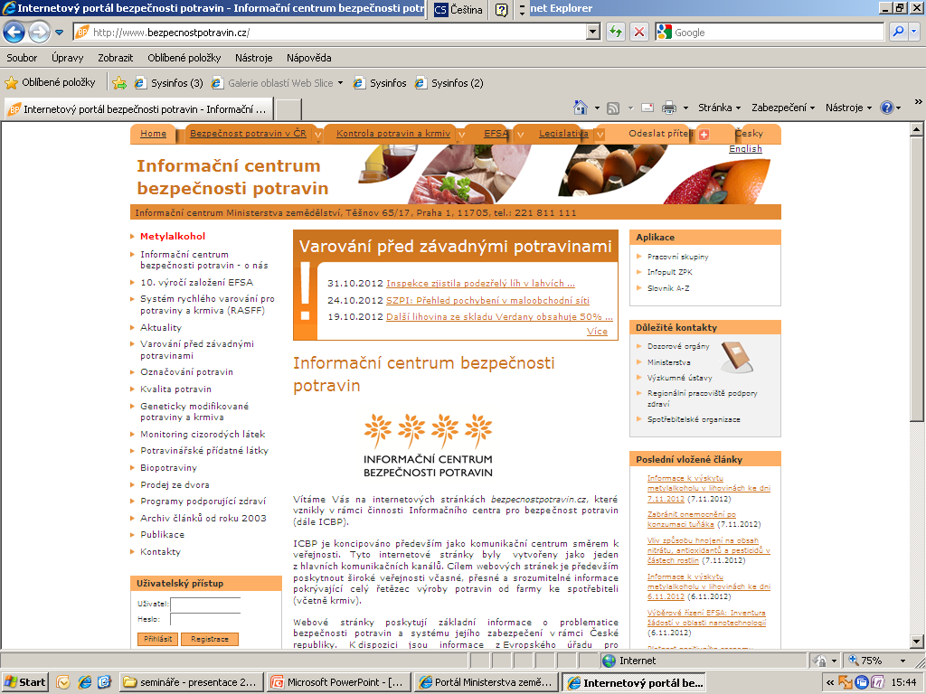

Slide 34
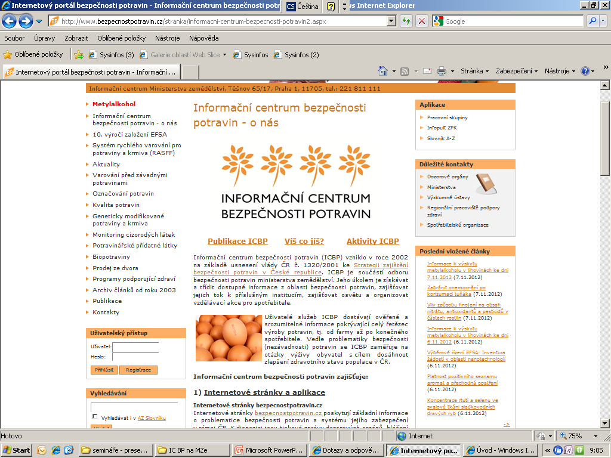

Slide 35
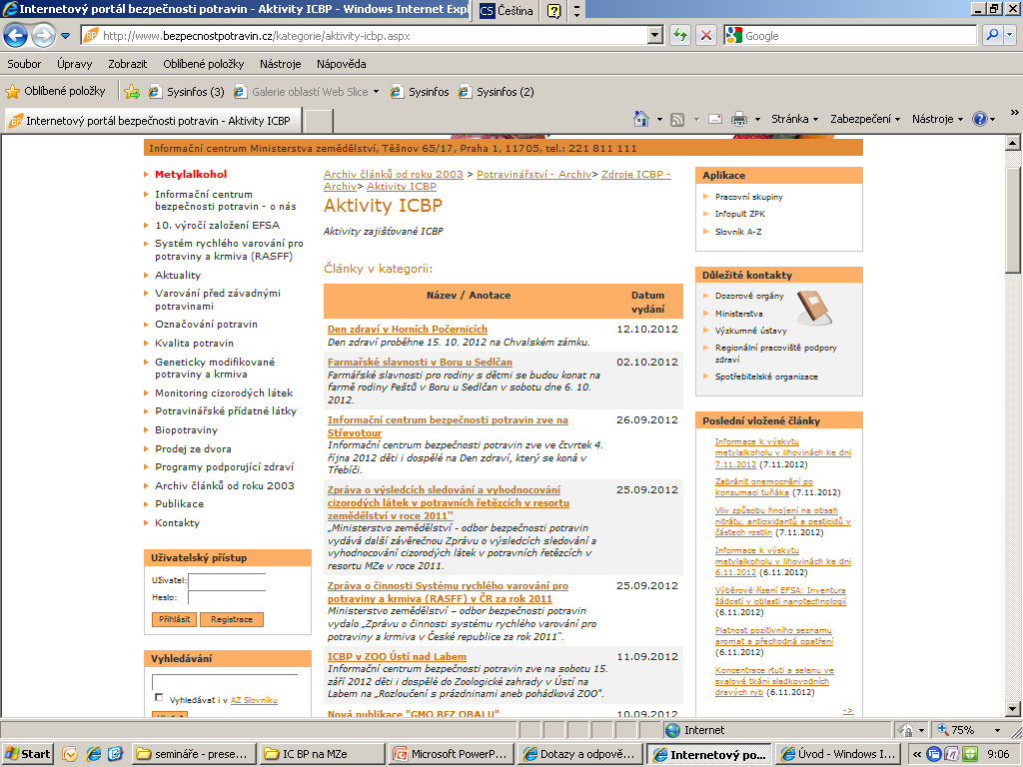

Slide 36
METYLALKOHOL
(metanol)
Životu nebezpečná látka neoprávněně přidaná do silnějších alkoholických nápojů způsobující otravu lidského organizmu.
Kriminální čin !!!!!
32 mrtvých

Slide 37
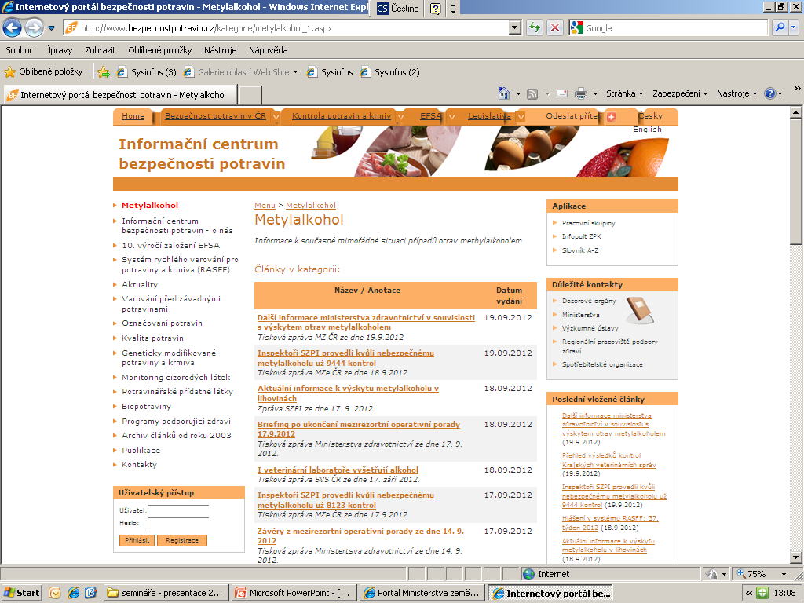

Slide 38
Zprávy rizika z potravin aplikace pro spotřebitele
Ověřená zpráva od dozorových orgánů
Info z rizikových produktech do vašeho PC
nutná registrace konkrétního uživatele

Slide 39
Chci zasílat zprávy o závadných potravinách na svůj počítač ?

Slide 40
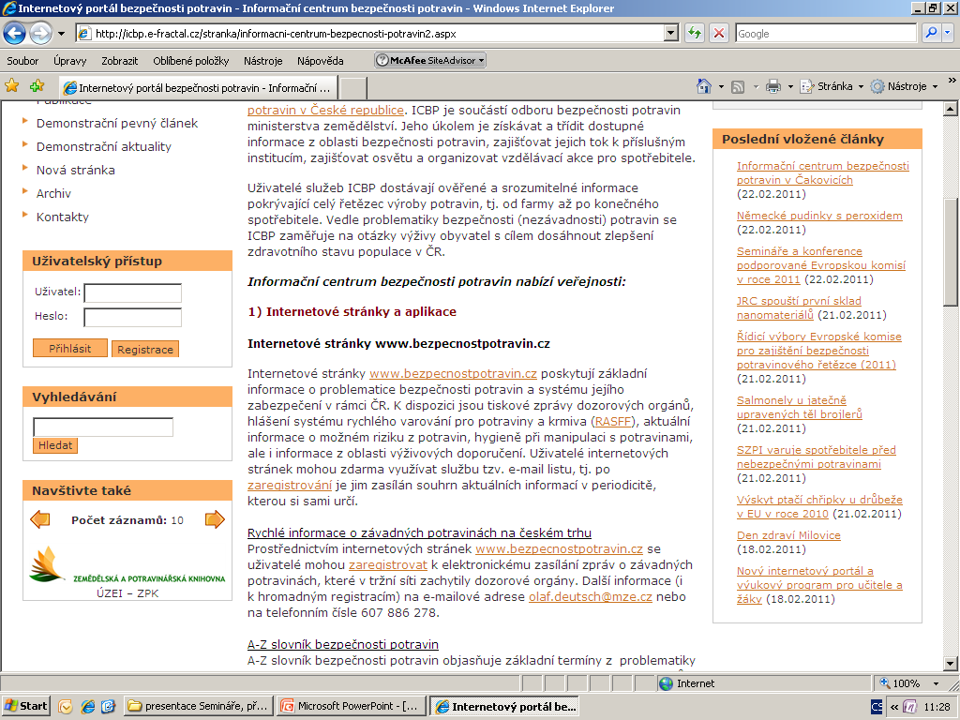

Slide 41
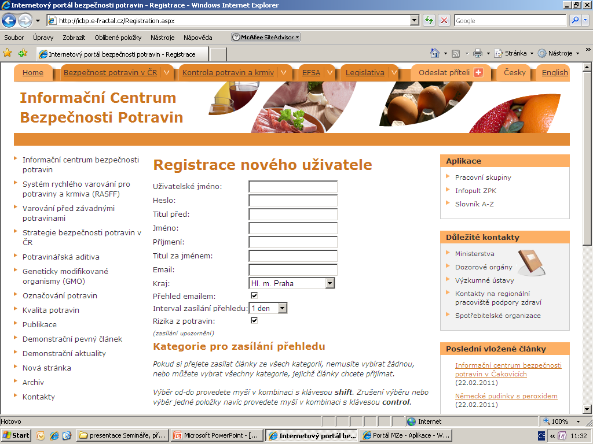

Slide 42
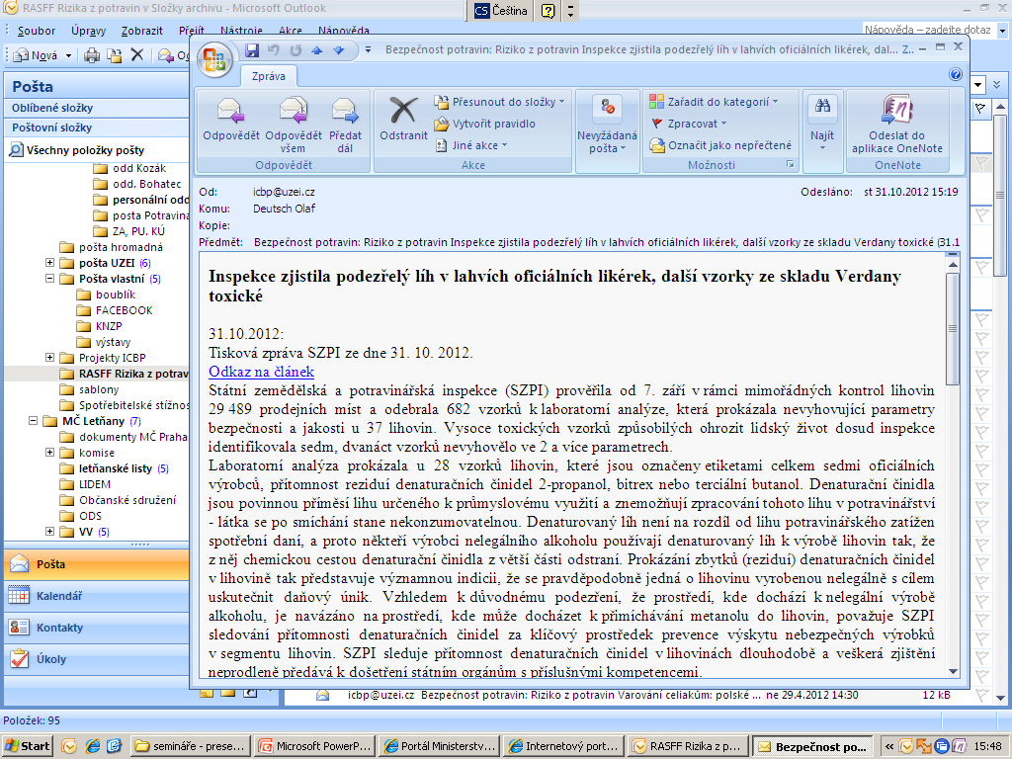

Slide 43
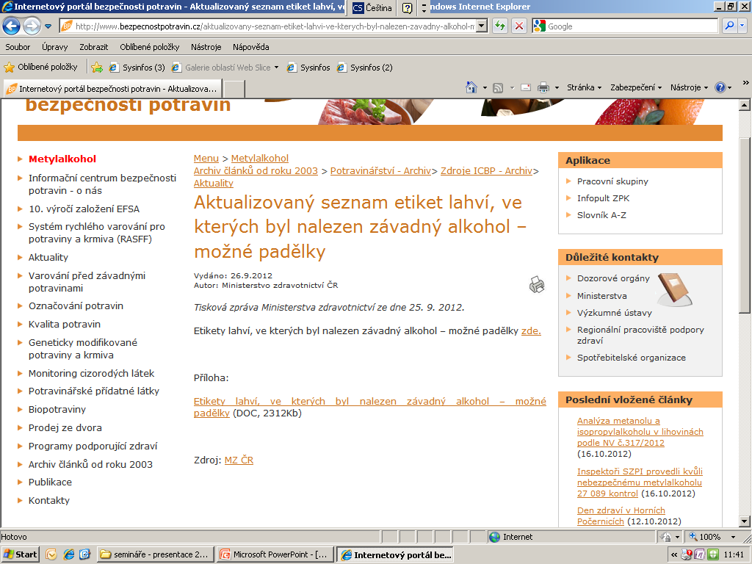
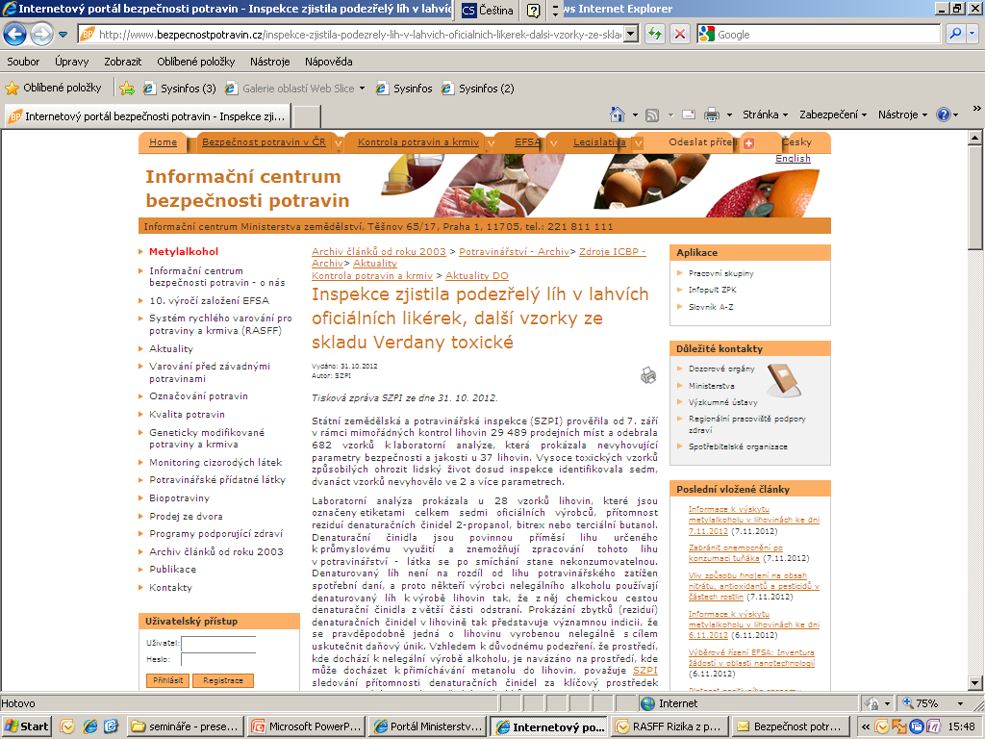

Slide 44
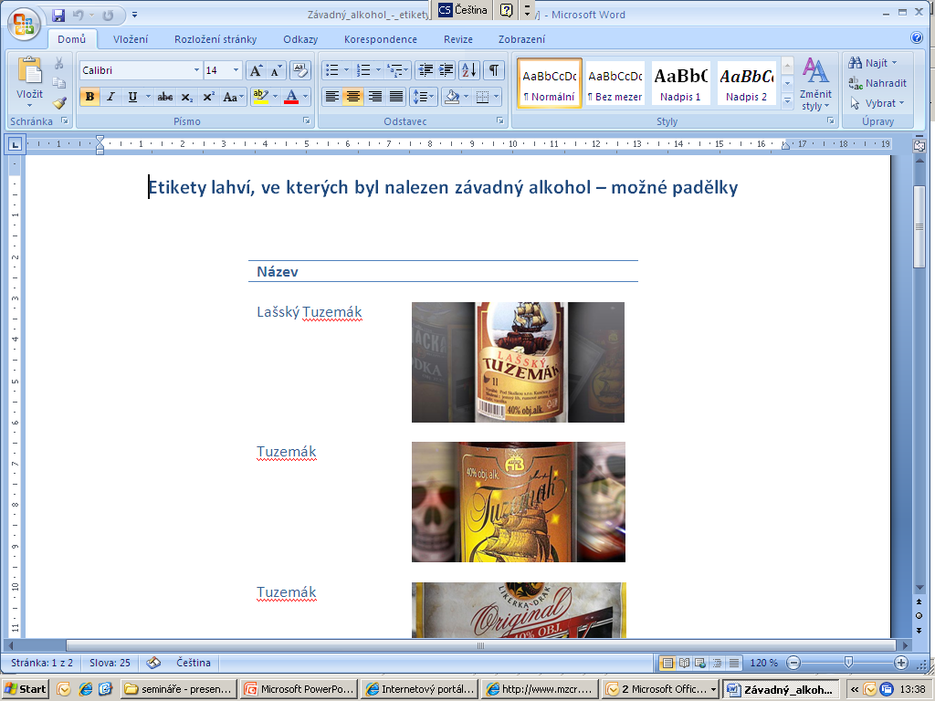

Slide 45
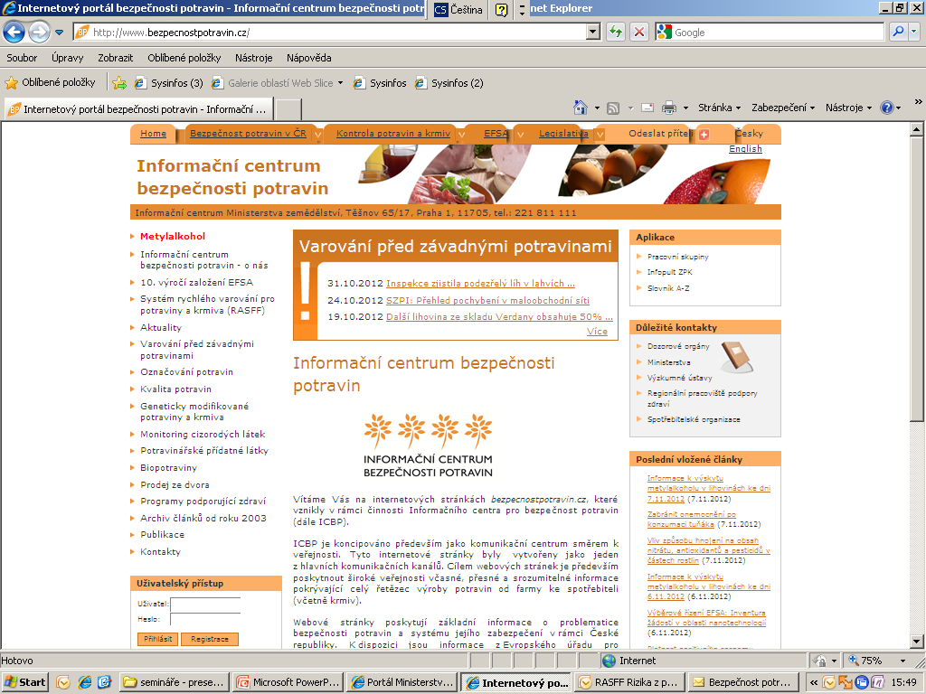

Slide 46
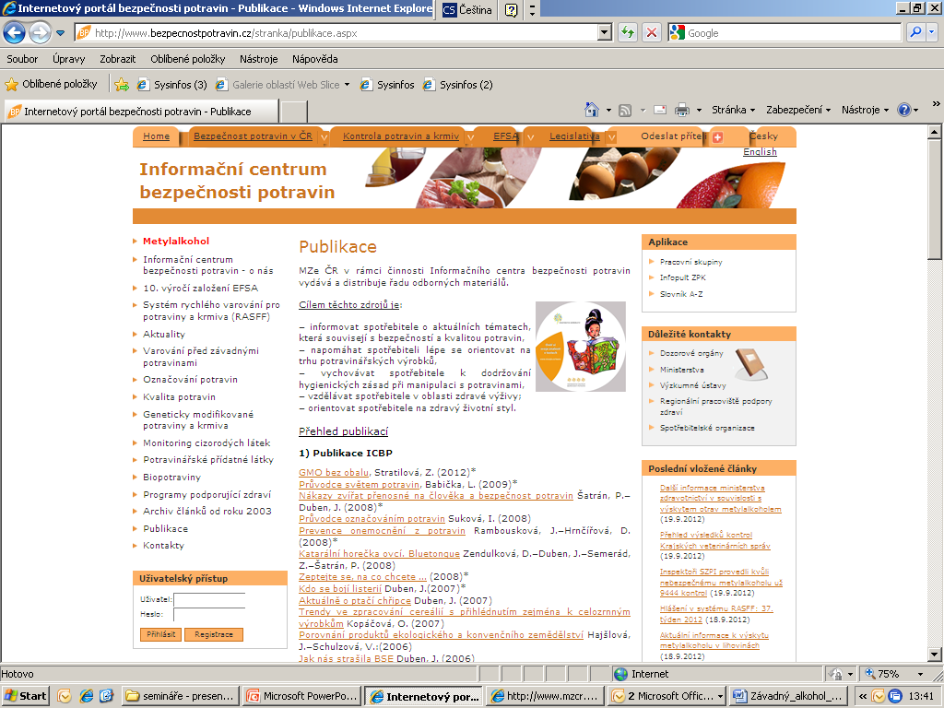

Slide 47
Vyhledávání informací
na www.bezpecnostpotravin.cz

Slide 48
Vyhledávání informací
A-Z slovník bezpečnosti potravin
fulltextové vyhledávání na webové stránce (www.bezpecnostpotravin.cz - A+Z slovník BP)
RSS kanál – informace z jiných zdrojů

Slide 49
A-Z slovník bezpečnosti potravin
Obsahuje cca 800 základních hesel z problematiky bezpečnosti potravin Cílová skupina: spotřebitelská veřejnost Distribuční kanál: www.bezpecnostpotravin.cz Cíl 1: Zlepšení komunikace s veřejností Cíl 2: Zlepšení informovanosti veřejnosti o systému BP

Slide 50


Slide 51
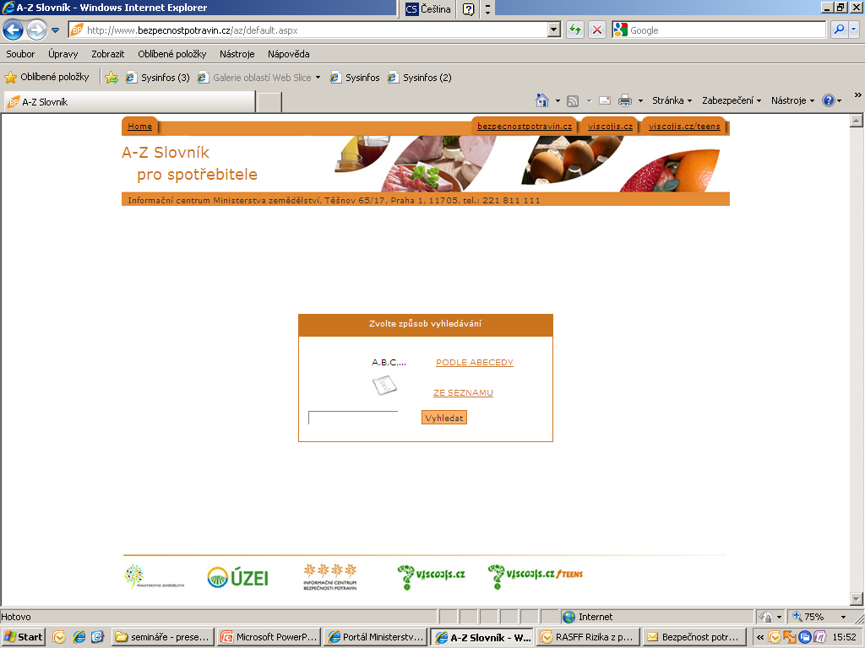

Slide 52
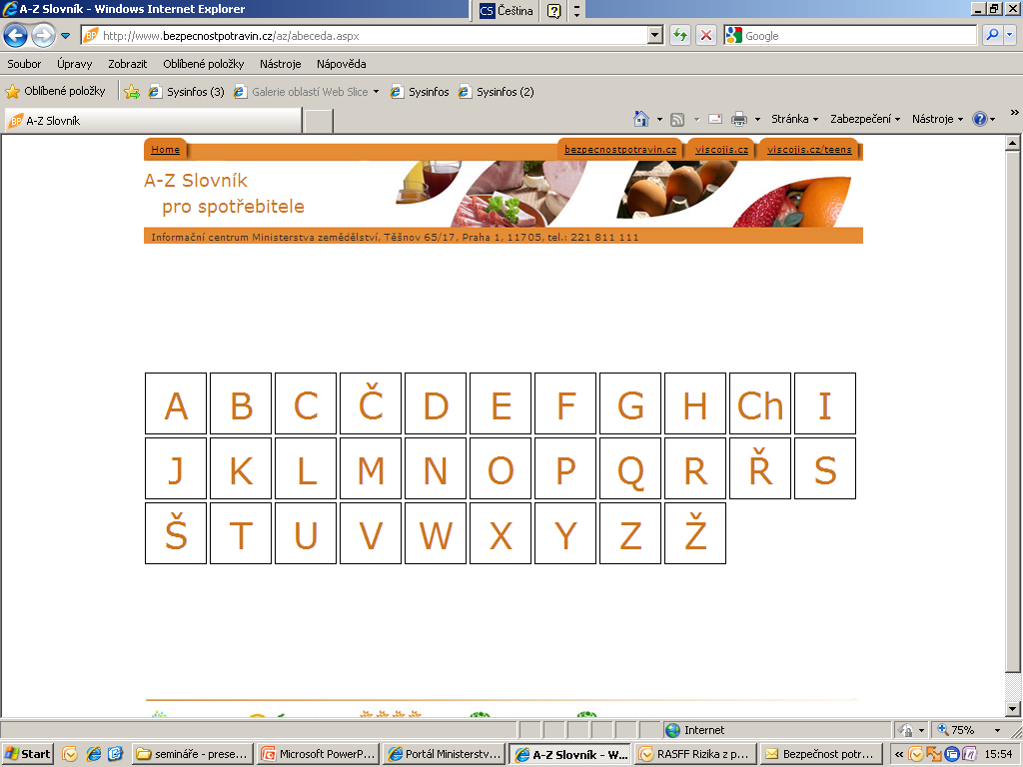

Slide 53
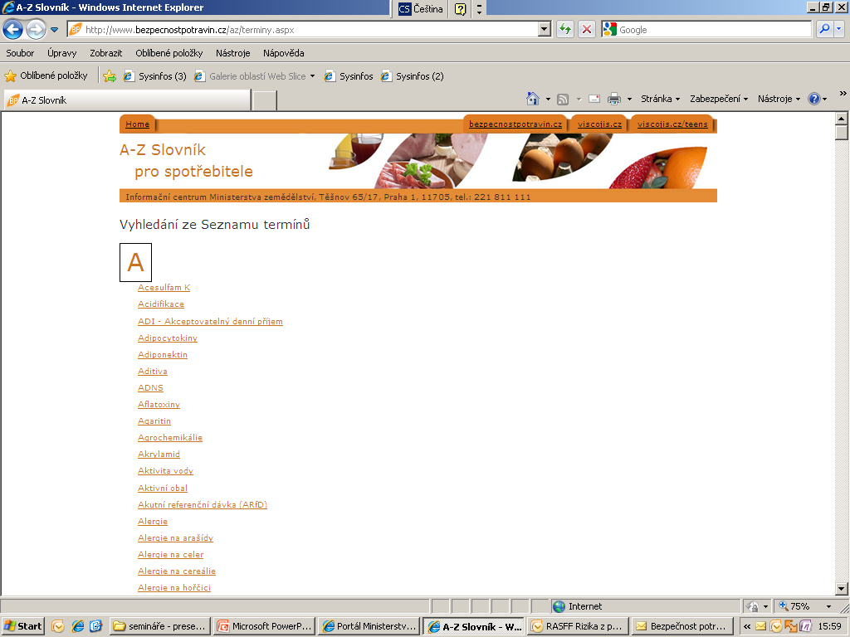

Slide 54


Slide 55
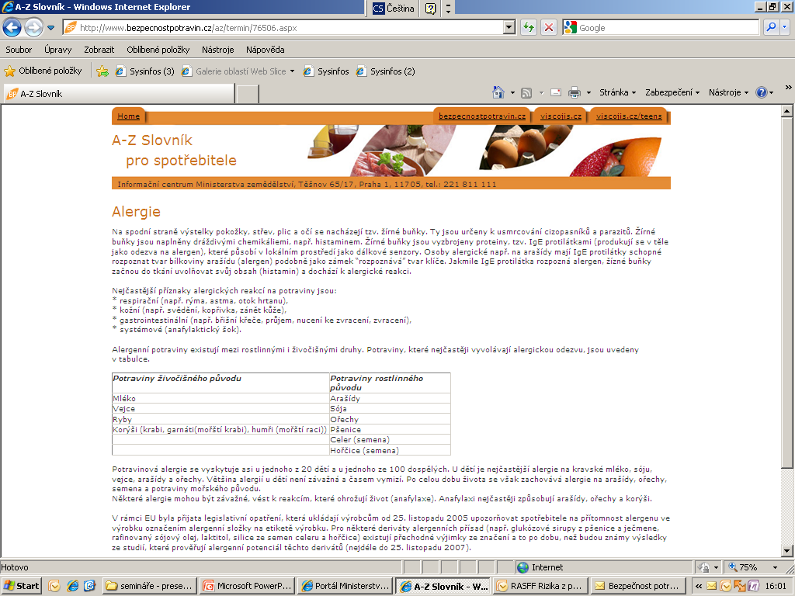

Slide 56
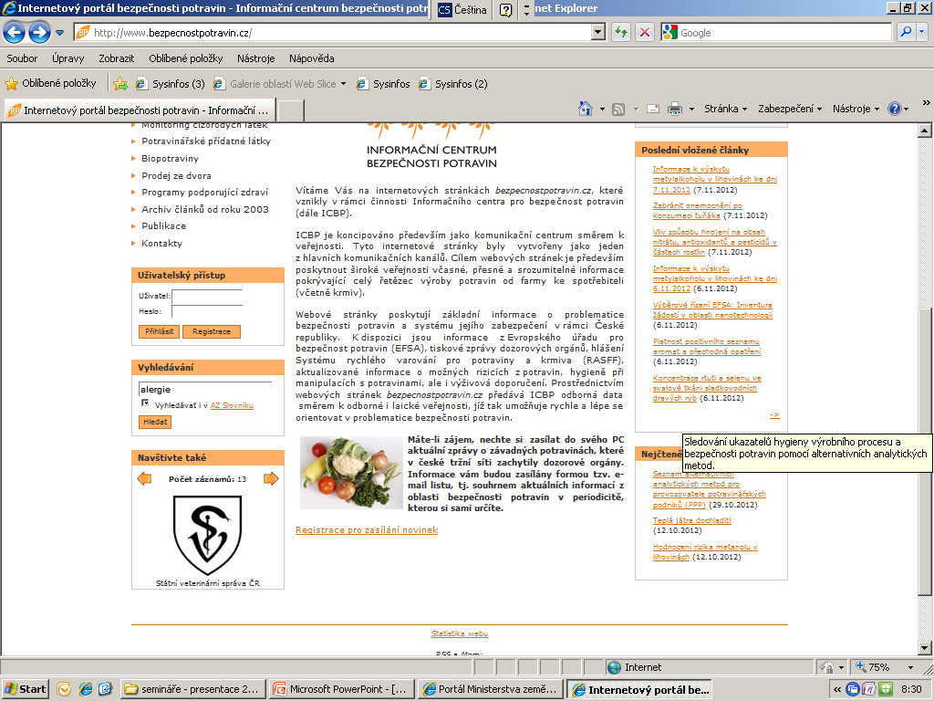

Slide 57
Fultextové vyhledávání
www.bezpecnostpotravin.cz
A-Z slovníku bezpecnosti potravin

Slide 58
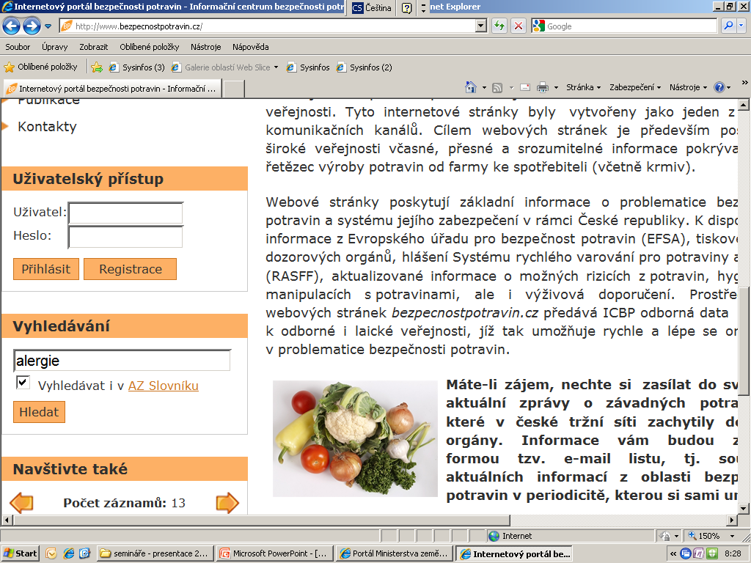

Slide 59
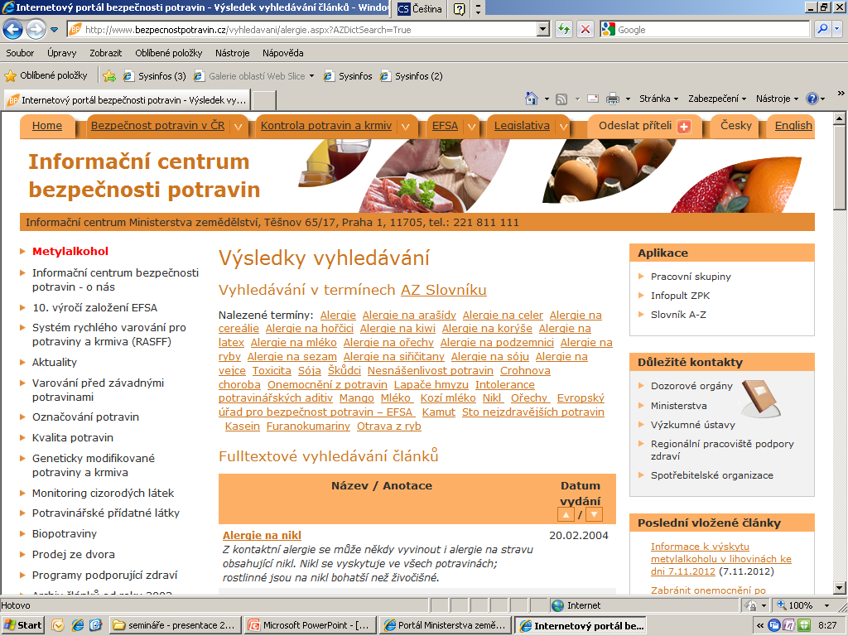

Slide 60
RSS vyhledávání
informace z jiných zdrojů přímo
na webové stránce www.bezpecnostpotravin.cz

Slide 61
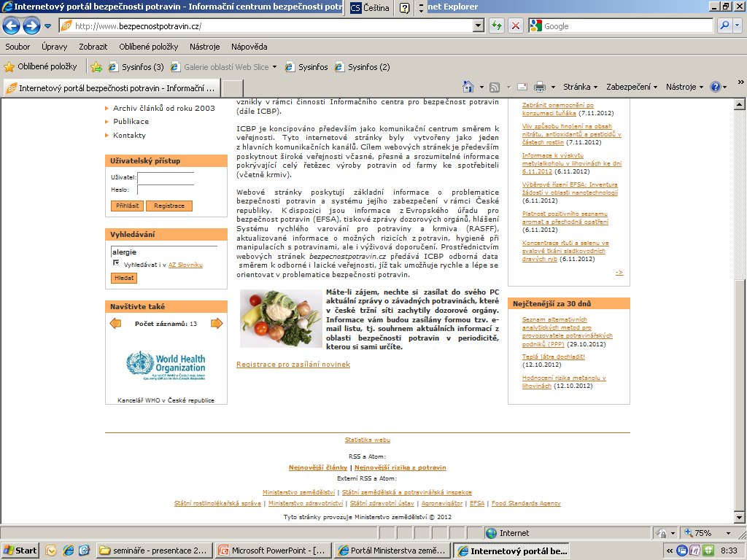

Slide 62
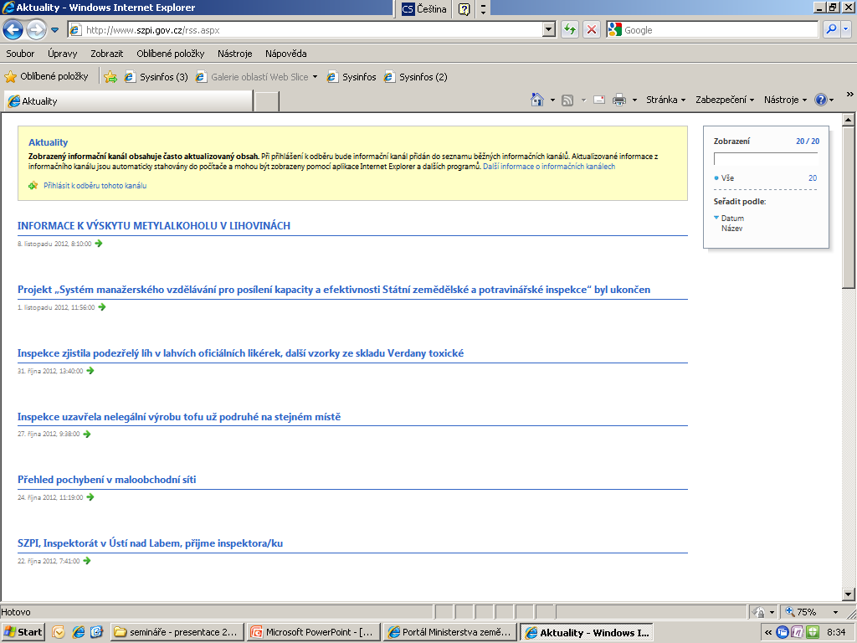

Slide 63
Statistika webu

Slide 64
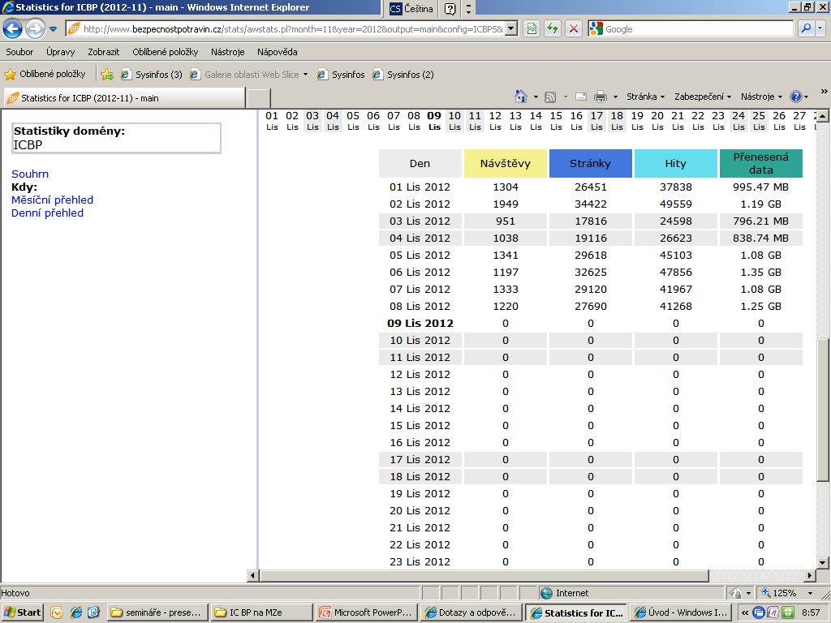
Návštěvnost webových stránek 8.11. 2012 průměrná denní návštěvnost 1300 lidí

Slide 65
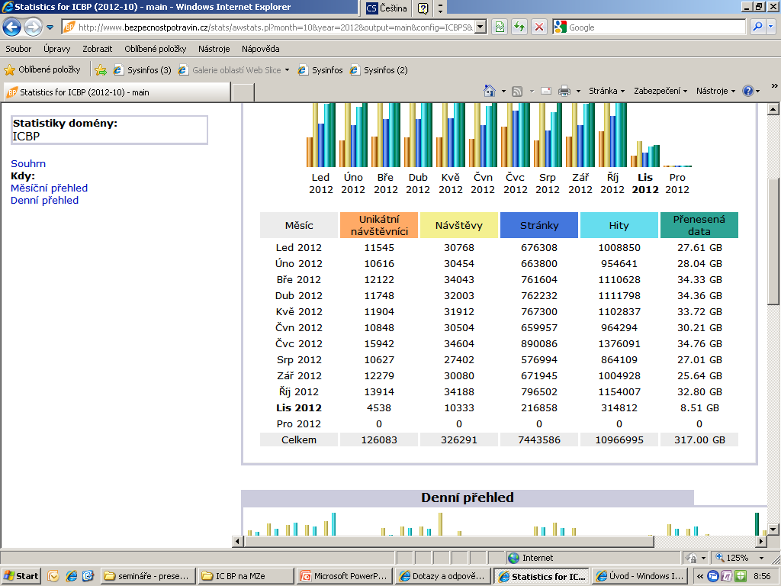

Slide 66
Připravujeme
Informační portál pro zodpovídání dotazů veřejnosti

Slide 67
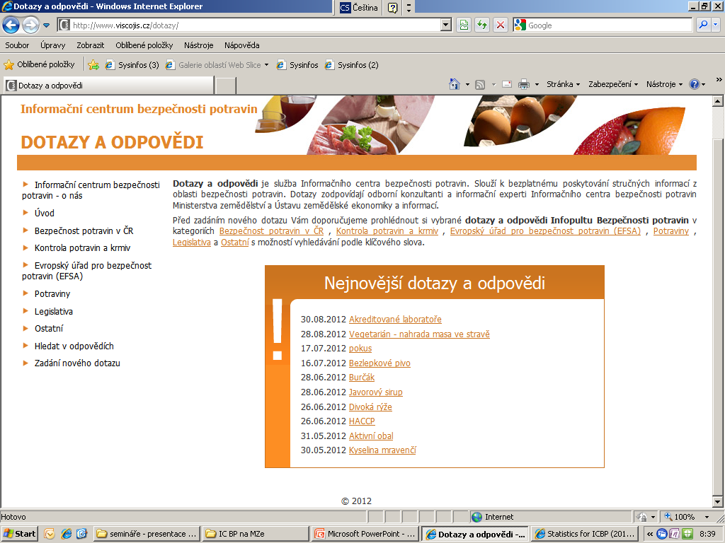

Slide 68
www.foodsafety.cz
Cílem je zviditelnění systému bezpečnosti potravin ČR v zahraničí
Poskytujeme informace:
o funkčnosti systému bezpečnosti potravin v ČR
o napojení ČR do evropského systému BP
o spolupráci s EFSA

Slide 69
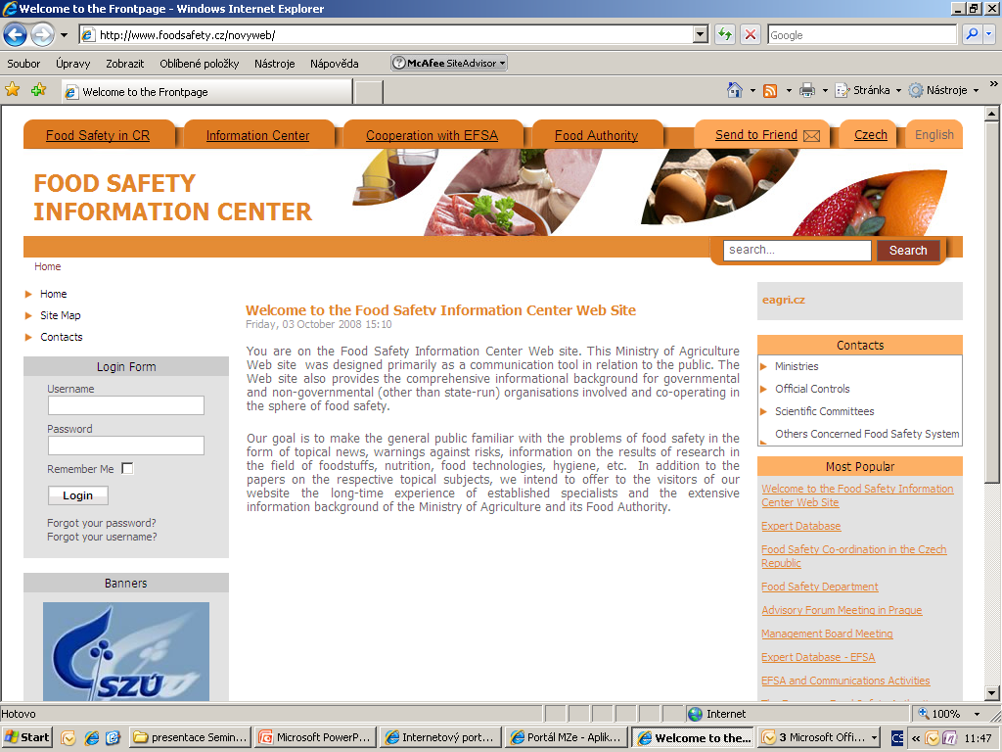

Slide 70
Webové stránky pro spotřebitele

Slide 71

internetová aplikace pro dospělé spotřebitele
Spolupráce: MZe, MZ ČR, KHS, ÚZEI, SZÚ a další
Cílová skupina: spotřebitelé od 17 let
Cíl 1: zlepšení komunikace mezi spotřebitelem a odborníkem
Cíl 2: lepší informovanost laické veřejnosti
Cíl 3: zlepšení komunikace s resortem Ministerstva zdravotnictví

Slide 72
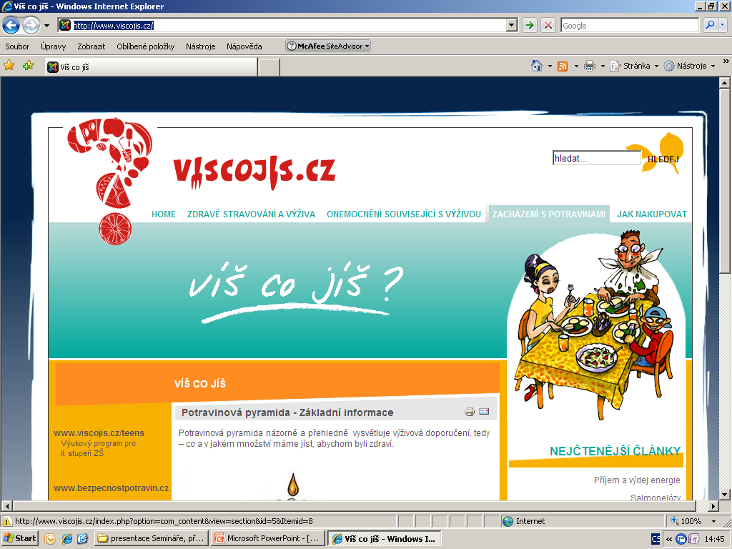

Slide 73
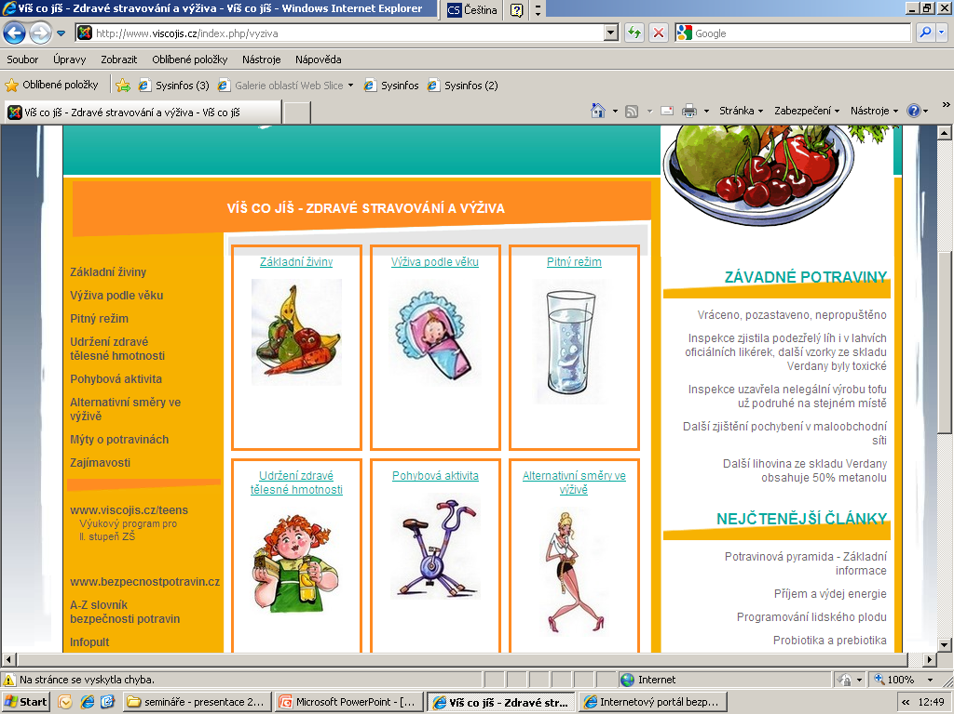

Slide 74
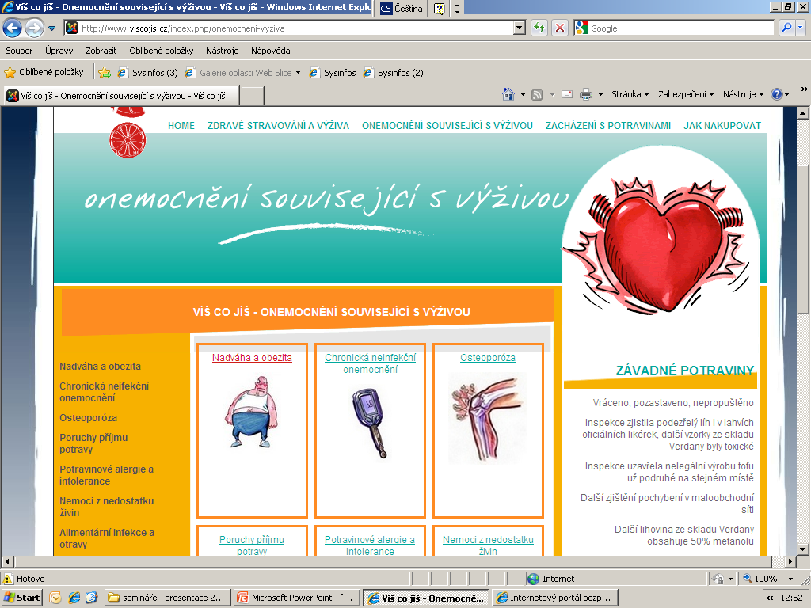

Slide 75
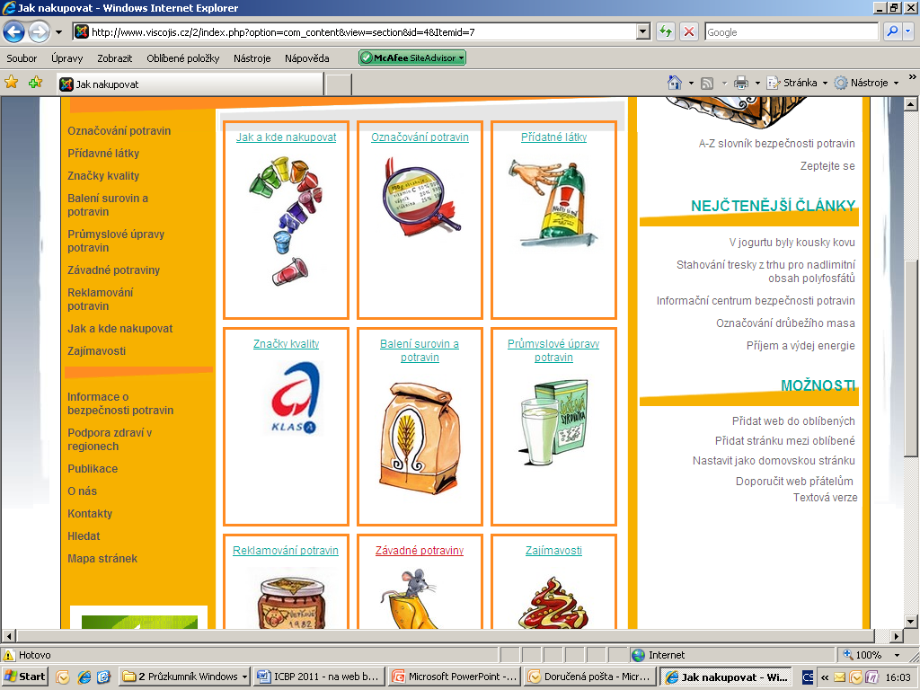

Slide 76
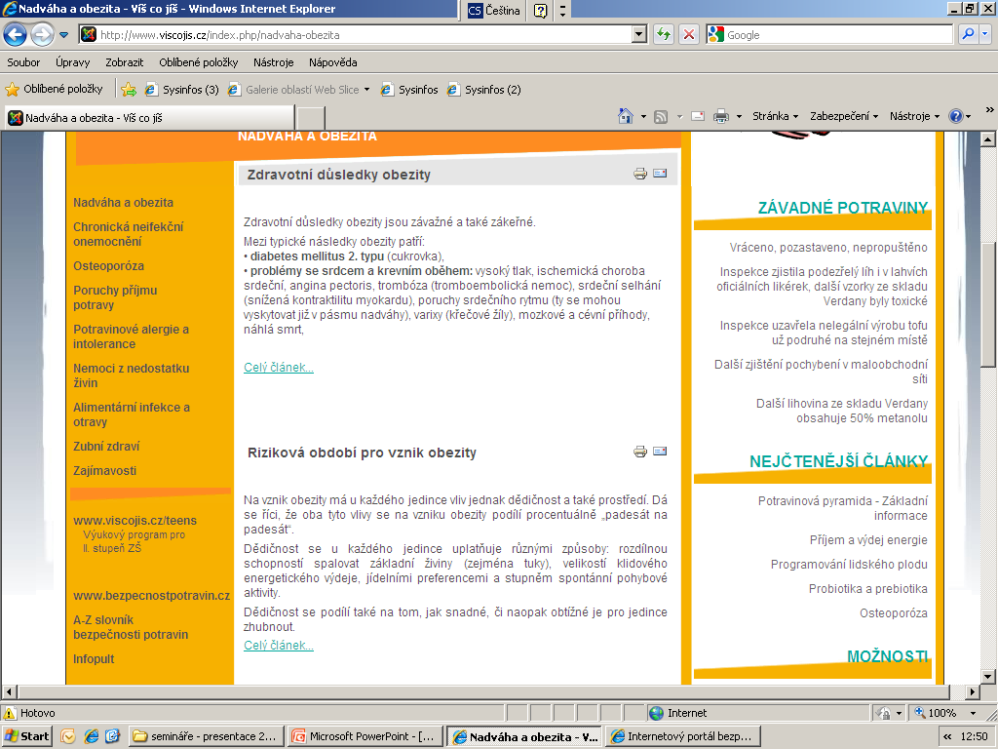

Slide 77
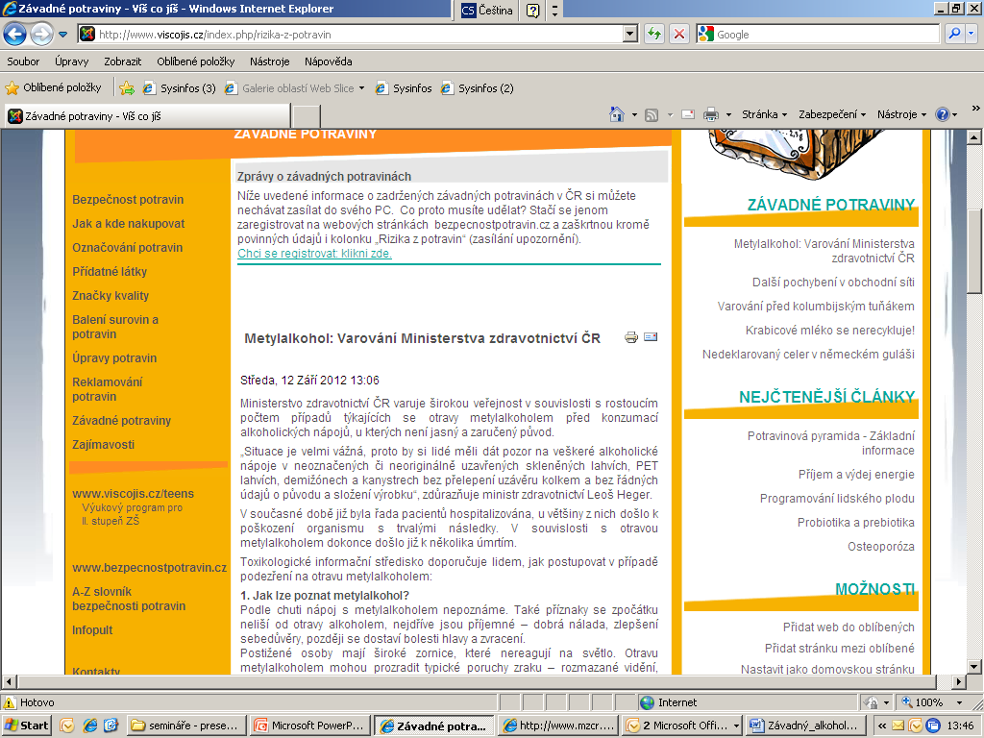

Slide 78
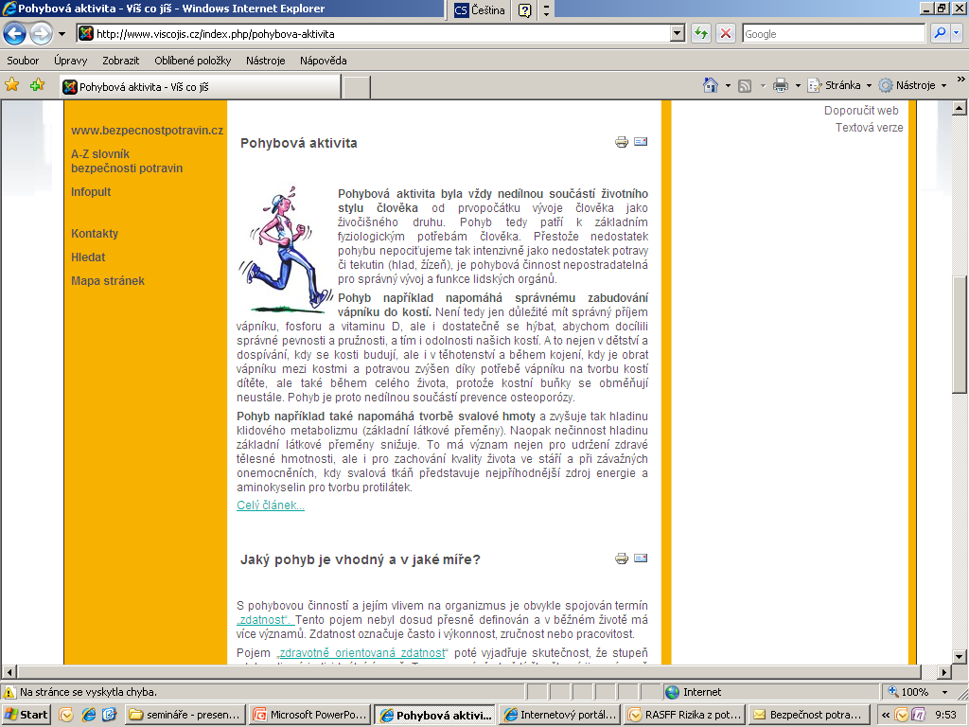

Slide 79
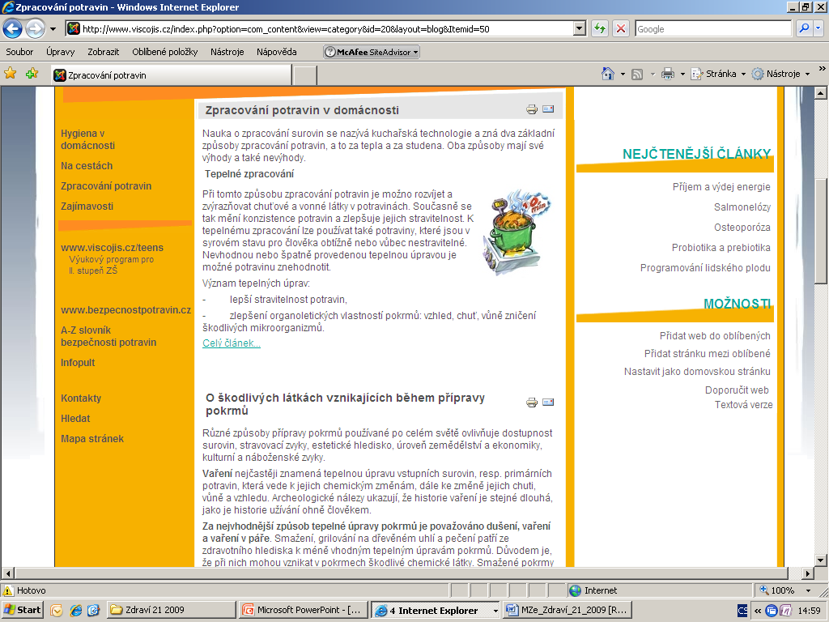

Slide 80
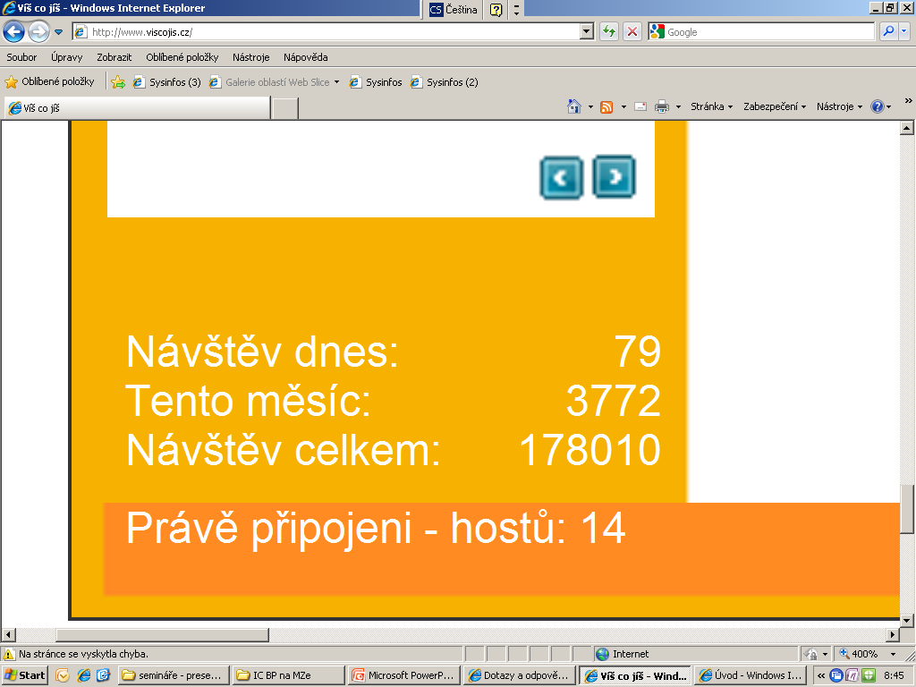
Návštěvnost webových stránek www.viscojis.cz
9.11. 2012 8:50:20

Slide 81
Internetová aplikace „www.viscojis.cz/teens“
Spolupráce: MZe, 3. Lékařská fakulta UK(Mgr. Dana Hrnčířová Ph.D), MŠMT
Cílová skupina: mládež 13-17 let
Cíl 1: Změny stravovacích návyků mládeže, výživová doporučení
Cíl 2: Zlepšení komunikace s resortem Ministerstva školství

Slide 82
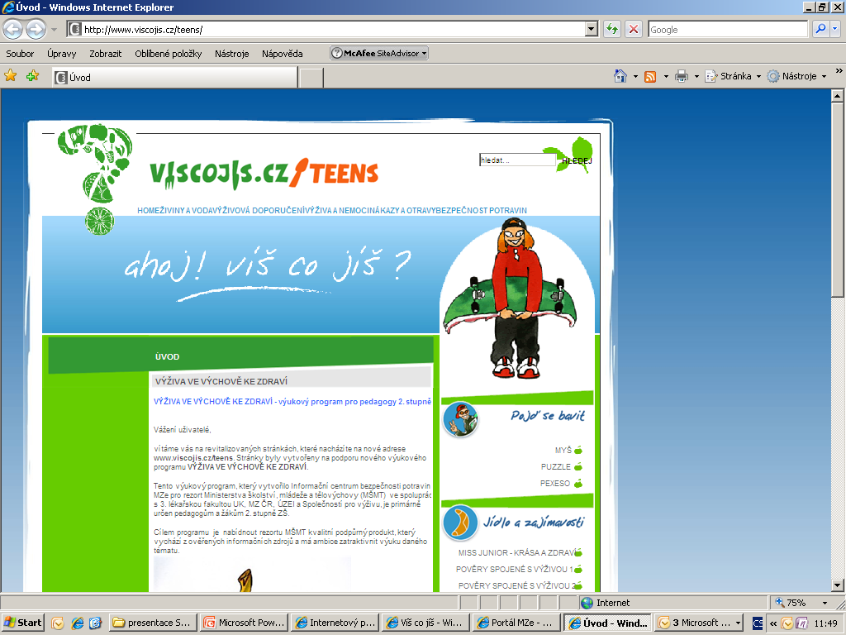

Slide 83
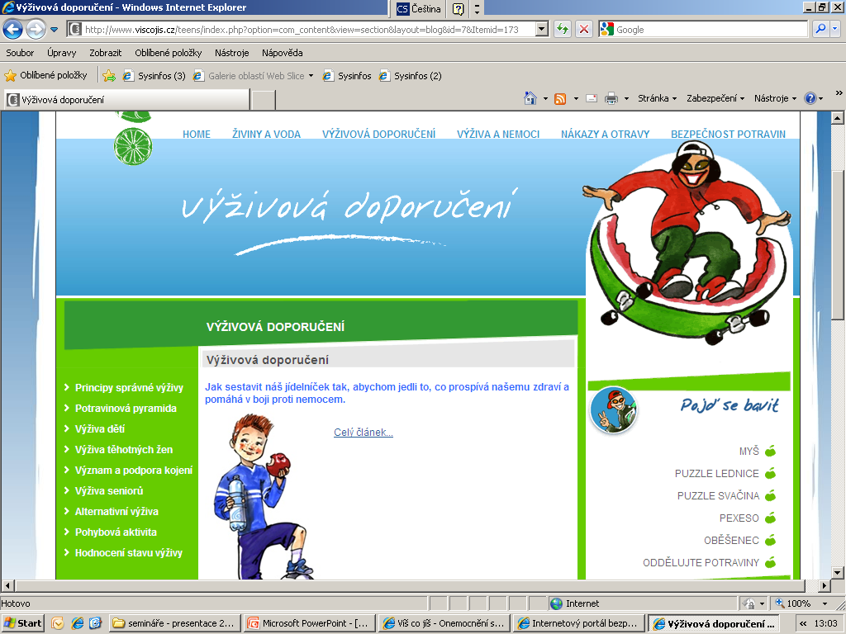

Slide 84
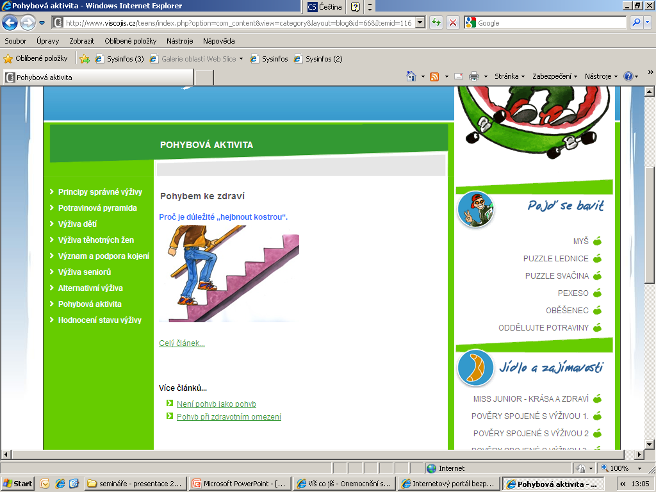

Slide 85
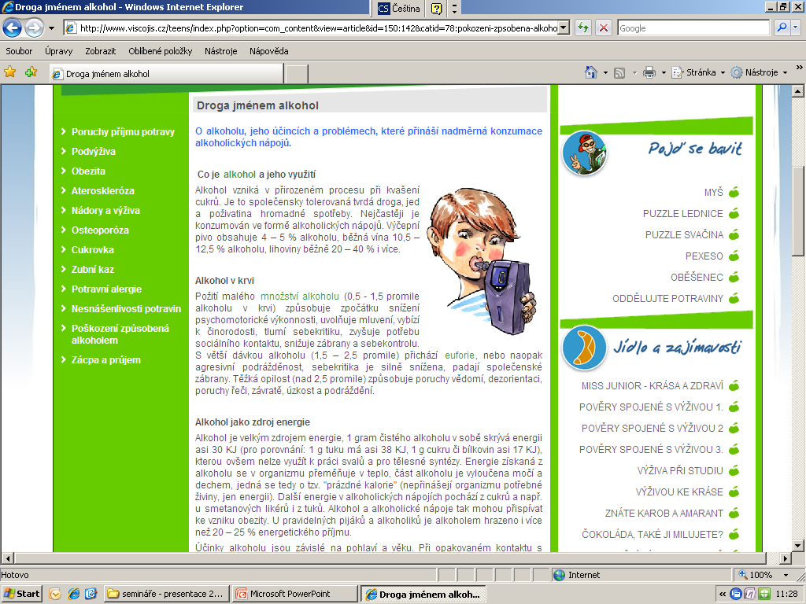

Slide 86
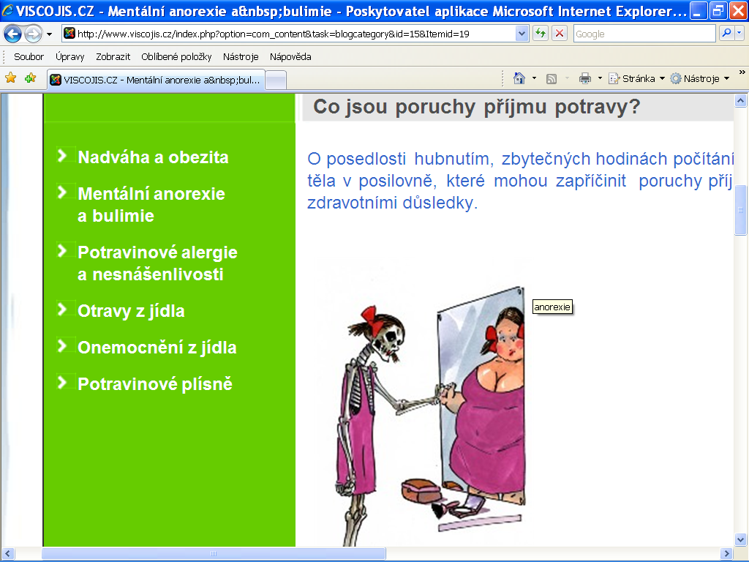

Slide 87
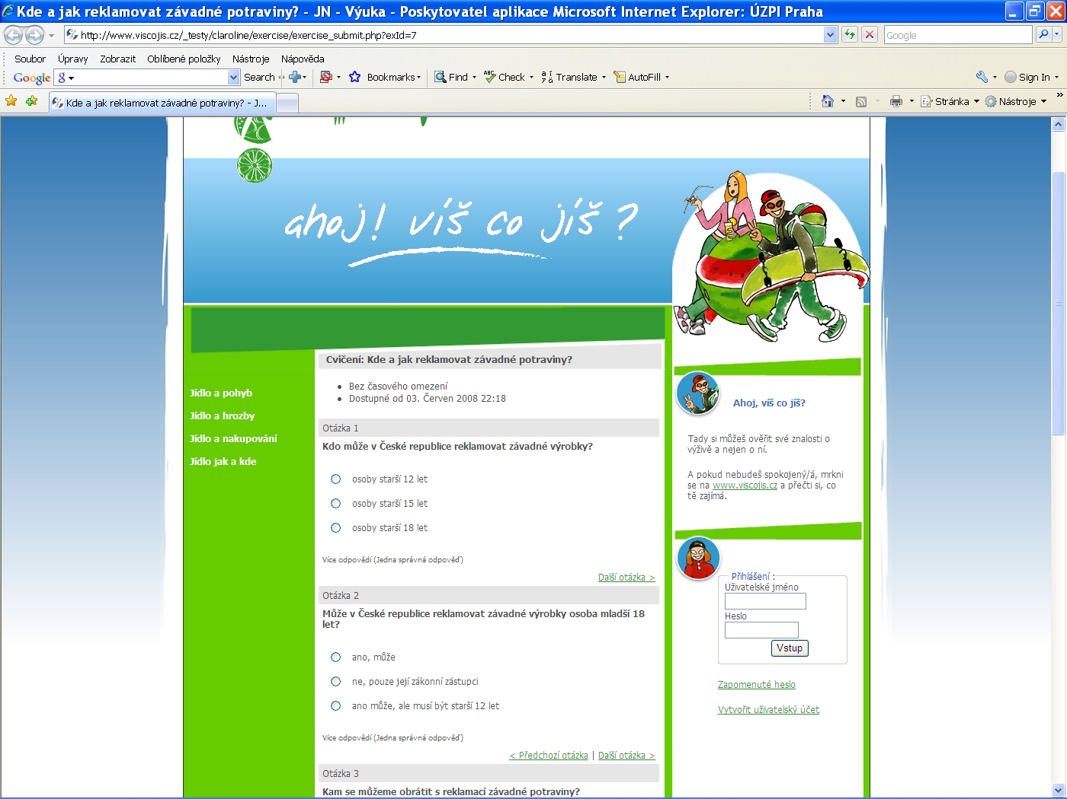

Slide 88
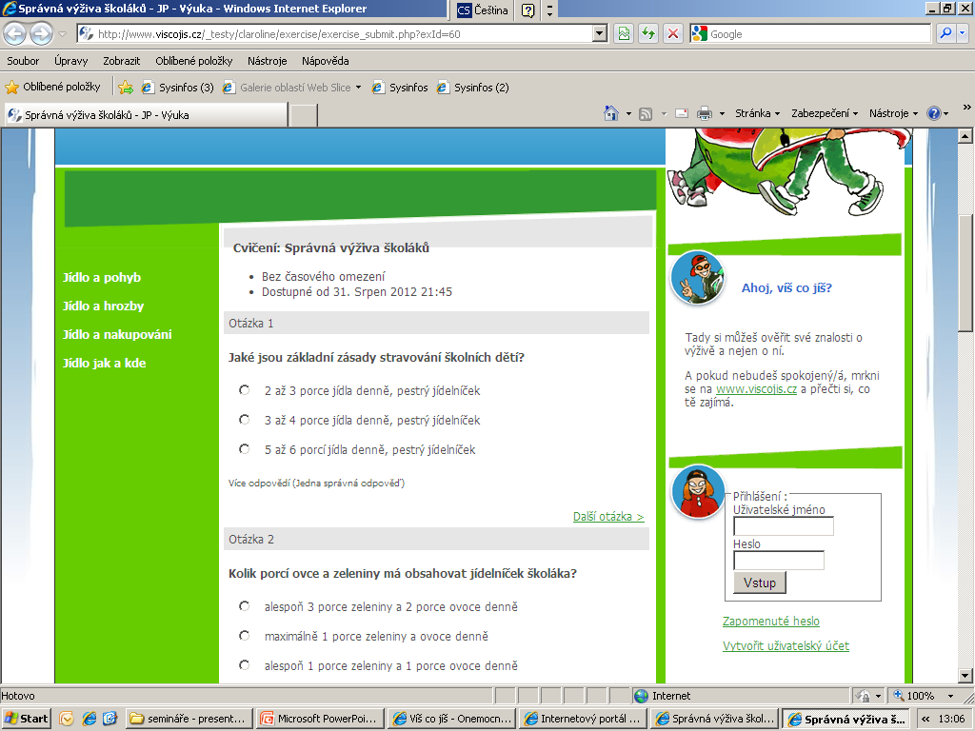

Slide 89
Výukový program pro resort MŠMT„Výživa ve výchově ke zdraví“
Tento výukový programu, nazvaný „Výživa ve výchově ke zdraví“, byl vytvořen ve spolupráci ministerstev zemědělství, zdravotnictví, školství, mládeže a tělovýchovy, 3. LF Univerzity Karlovy, Ústavu zemědělské ekonomiky a informací a Společností pro výživu. (pod vedením Doc. MUDR. Pavla Dlouhého Ph.D.)

Slide 90
Výukový program pro resort MŠMT„Výživa ve výchově ke zdraví“
Cíl:
1) Zlepšit výuku žáků 2. stupně ZŠ
v oblasti zdravé výživy
2) Nabídnout učitelům rezortu
MŠMT kvalitní produkt pro výuku

Slide 91
Výukový program pro resort MŠMT„Výživa ve výchově ke zdraví“
Základní témata:
výživa a voda,
výživová doporučení,
výživa a nemoci,
nákazy potravin a jejich prevence
potravní nákazy a otravy z jídla
potravinová bezpečnost.

Slide 93
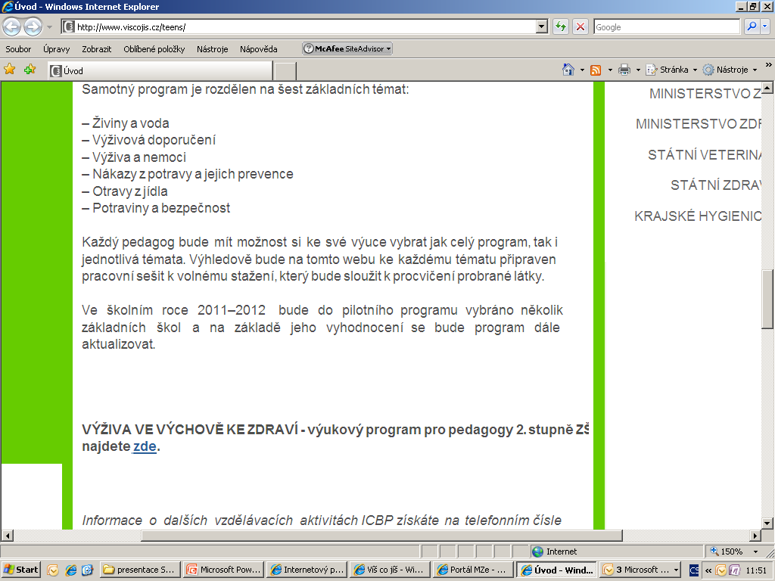

Slide 94
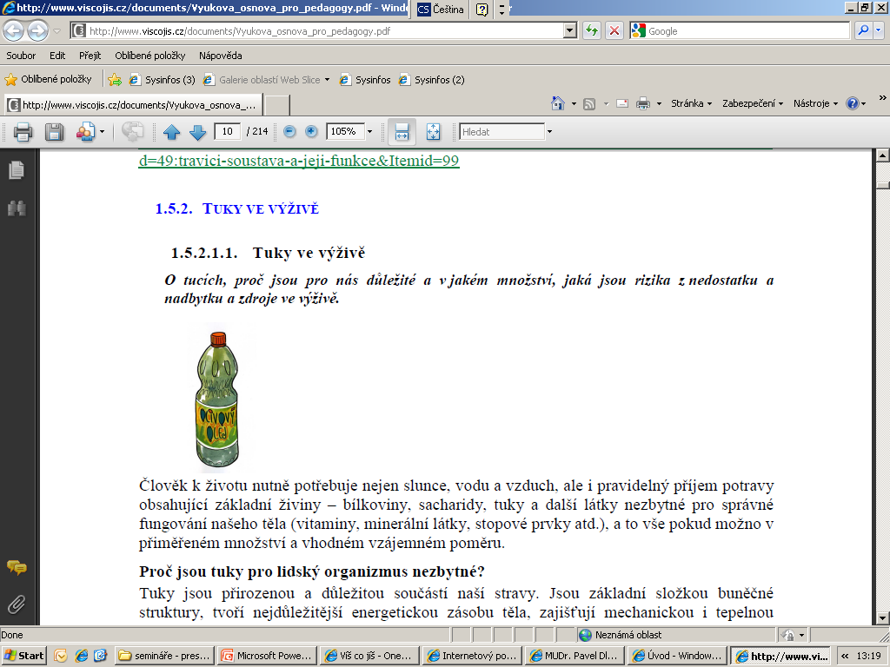

Slide 95
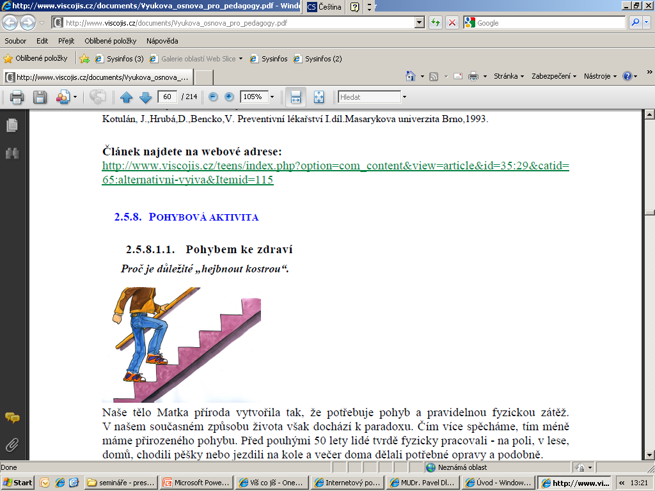

Slide 96
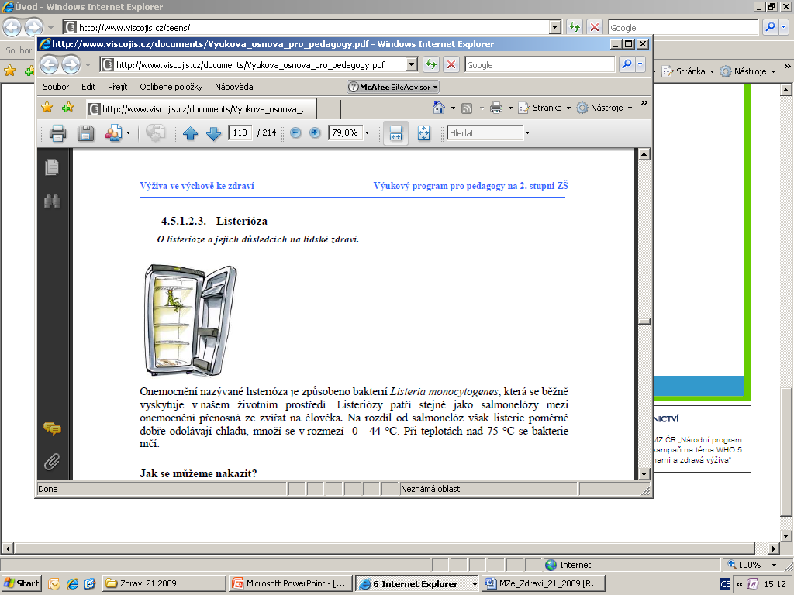

Slide 97
„PRACOVNÍ SEŠITY“ pro děti 8-9 tříd ZŠ
Témata
Výživa a voda,
Výživová doporučení,
Výživa a nemoci,
Nákazy potravin a jejich prevence
Potravní nákazy a otravy z jídla
Potravinová bezpečnost. jsou

Slide 98
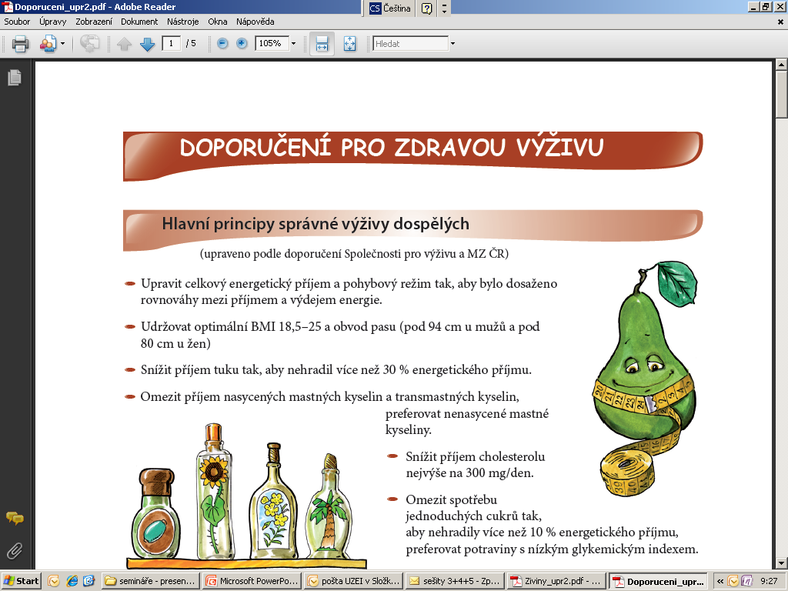

Slide 99
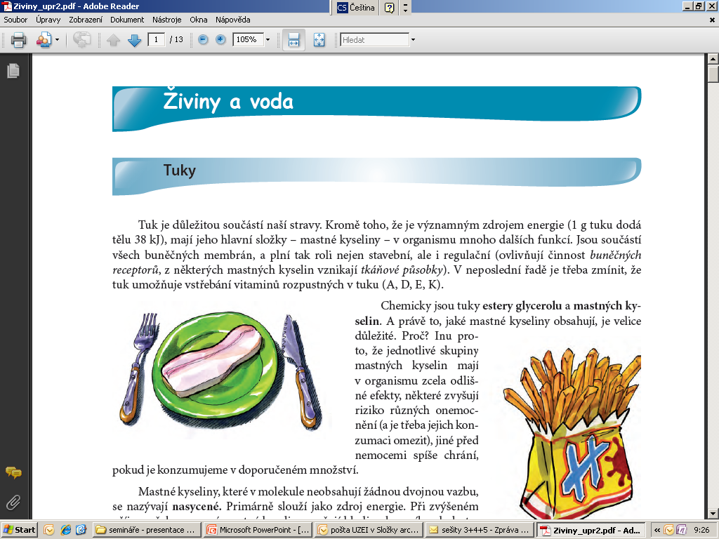

Slide 100
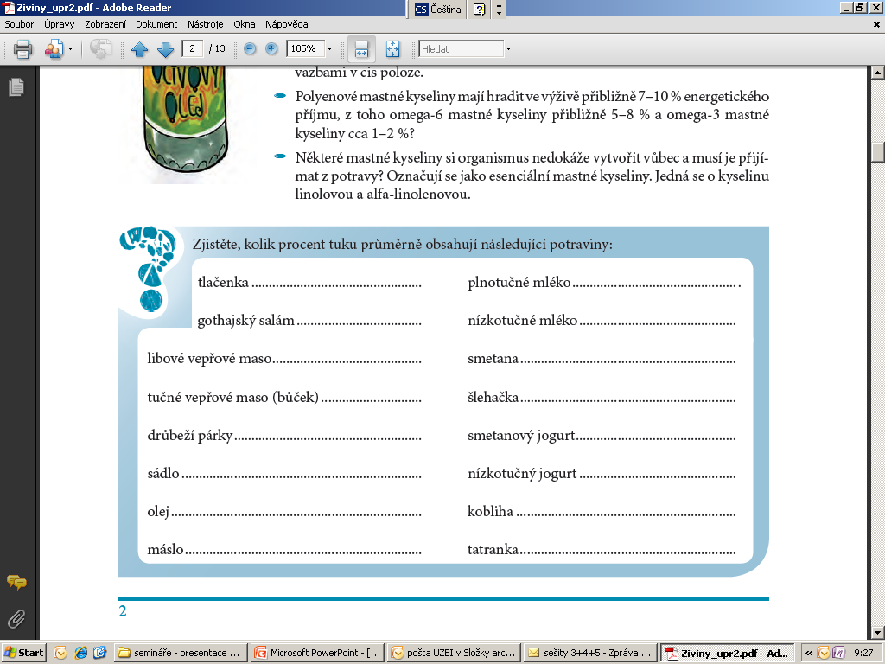

Slide 101
Na www.viscojis.cz/teens připravujme 2012
Pracovní sešity pro dětí
6-7 tříd ZDŠ

Slide 102
Aktivity pro děti 4-6 let
( na webových stránkách viscojis.cz/teens)

Slide 103
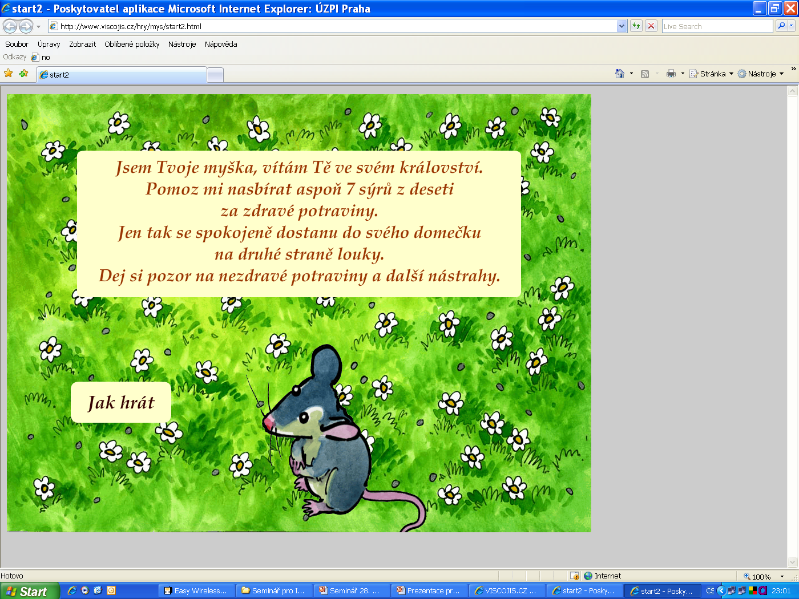
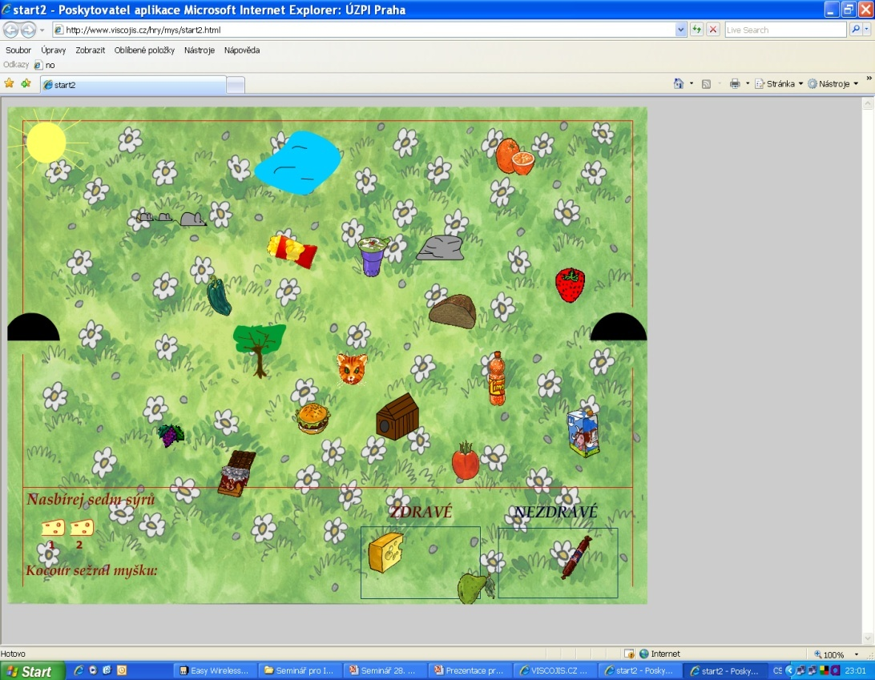

Slide 104


Slide 105


Slide 106


Slide 107

Návštěvnost webových stránek www.viscojis.cz/teens
9.11. 2012 8:55:28

Slide 108
IC BP a vzdělávání veřejnosti
Nepřímé vzdělávání
Webové aplikace
Výukový program pro MŠMT
Přímé vzdělávání
propagační materiál
přednášky
výukové programy pro děti
celodenní programy pro spotřebitele

Slide 110
Propagační materiály ICBP
Distribuce
na přednáškách a seminářích a akcích ICBP
poštou na požádání (olaf.deutsch@mze.cz)
v elektronické verzi na www. bezpecnostpotravin.cz
na oborových akcích

Slide 111
Statistika vydaného materiálů v kusech
2004 - 10 000
2005 - 66 400
2006 - 96 305
2007 - 118 500
2008 - 210 200
Celkem vydáno a distribuováno 499 450 ks materiálů

Slide 112
Akce pro spotřebitele
semináře
přednášky
programy pro mládež
celodenní akce

Slide 113

Hlavní témata akcí určených spotřebitelům převzaté od WHO ve spolupráci s pražskou kanceláří WHO
(MUDr. Alena Šteflová, Ph.D)
.
udržujte čistotu
oddělujte pokrmy syrových od vařených
pokrmy důkladně vařte
uchovávejte potraviny při bezpečných teplotách
používejte nezávadnou vodu
Informační centrum bezpečnosti potravin

Slide 114


Přednášky pro veřejnost po celé ČR

Slide 115





Hlavní téma přednášek WHO
???
NÁKAZY A ONEMOCNĚNÍ Z POTRAVIN:
VÝŽIVOVÁ DOPORUČENÍ:
Systém bezpečnosti potravin
Informační centrum bezpečnosti potravin - služby
Ukládání potravin
Poruchy příjmu potravin
Základy hygieny při manipulaci s potravinou
Salmonelóza, Botulizmus
Paraziti v potravinách
Žloutenka
Jíme zdravě

Slide 116

Výukové programy pro děti 6-10 let
„Jíme zdravě a s chutí“ (téma WHO)
Sdružení Tereza
Nevládní nezisková organizace s celostátní působností, která pomáhá dětem a mládeži vytvářet zdravé prostředí pro život a stát se aktivními členy občanské společnosti

Slide 117



Slide 118


Slide 119


Slide 120


Slide 121


Slide 122
Výukové programy pro děti 3-6 let
„Přijede k nám návštěva“
(téma WHO)
Vlaďka Vohralíková a Lukáš Čermák realizují hudební programy pro cílovou skupinu dětí předškolního a mladšího školního věku.

Slide 123


Slide 124


Slide 125


Slide 126


Slide 127


Slide 128


Slide 129
Statistika vzdělávacích programů pro spotřebitele 2002-2011
Program pro děti 3-6 let ………. 596
Program pro děti 6-10 let …….. 341
Přednášky pro spotřebitele…. …201
ROOD SHOW …………………...... 45
Celkem akcí 1183, 49106 účastníků

Slide 130
Celodenní programy pro spotřebitele
Dny bezpečnosti potravin v regionech (např. v základních školách)
Den bezpečnosti potravin v ZOO Ústí nad Labem
Den zdraví na oborové výstavě Země živitelka
Farmářské slavnosti
Dny zdraví se spolupráci s koordinátory Zdravých měst
Program:
Mobilní Infopult (kvízy, dotazy, distribuce materiálů)
Hudební pořady pro děti
Přednášky pro spotřebitele

Slide 131


ICBP na Farmářských slavnostech

Slide 132
Děkuji za pozornost
Kontakt:
Olaf Deutsch
607 886 278
olaf.deutsch@mze.cz

